Slide 1
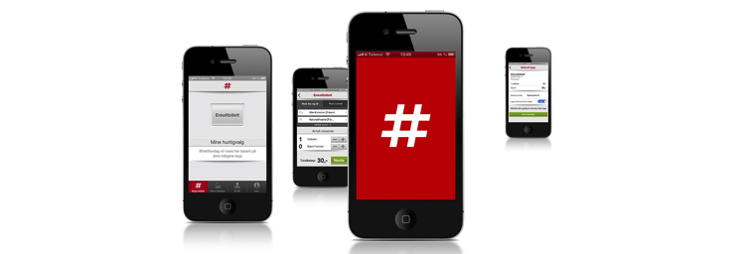
Ruter – Smart kundepleie med mobilkuponger
Dialogkonferanse betalingsløsninger og tilstøtende tjenester

Slide 2
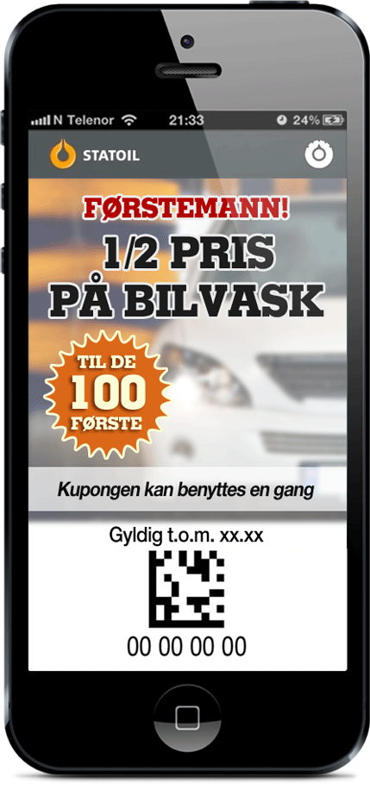
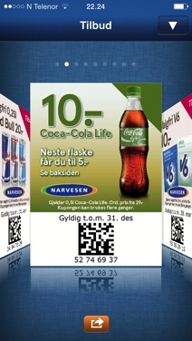
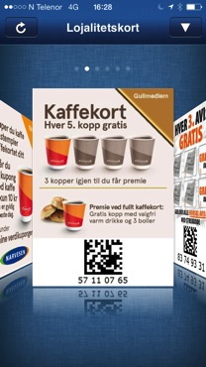
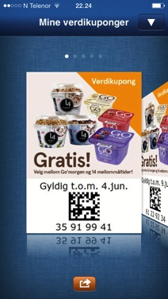
Kasseintegrerte mobilkuponger - i kjedenes egne apper
Deals
Gjenkjøp
Gave

Slide 3
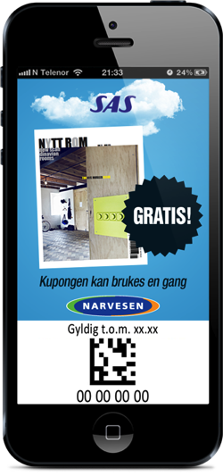
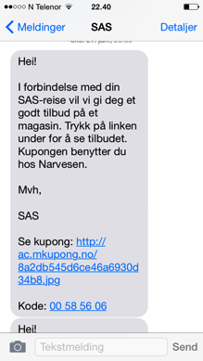
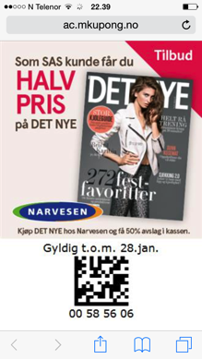
Kasseintegrerte mobilkuponger: smart kundepleie i partnerens egen distribusjon

Slide 4
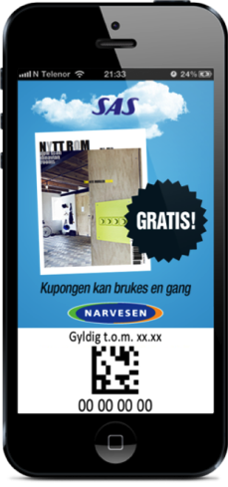
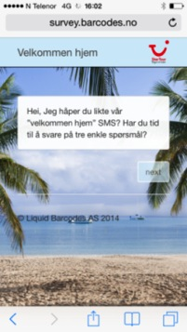
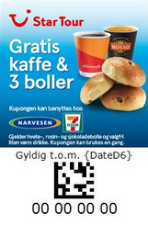
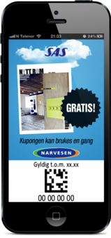
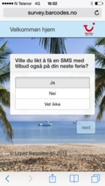
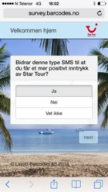
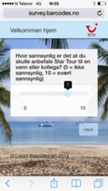
Kasseintegrerte mobilkuponger: smart kundepleie i partnerens egen distribusjon

Slide 5
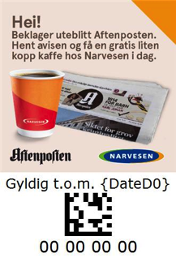
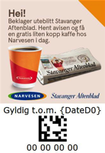
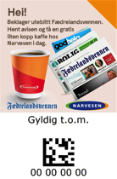
Kasseintegrerte mobilkuponger: smart kundepleie i partnerens egen distribusjon

Slide 6
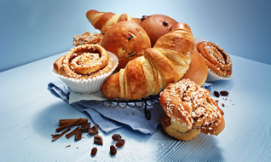
Narvesen – en av mange integrerte kjeder, men den mest relevante for Ruter.

Slide 7
Narvesen + Ruter: mulighet for kommersielt spennende samarbeid med brands

Slide 8
Kasseintegrerte mobilkuponger: fremtidig innhold i Ruter appen?
+
1
2
3
Smart kundepleie
Sign-up reward
Kundeservice
Motivere atferd
Kjøp i app / pre-paid deals
Pre-paid 5, 10, 25 kaffe
Mellommåltid
Bundling med billett
Deals & Sampling
Kaffeavtale (periodebilett)
Deals fra brands
Sampling fra brands

